Slide 1
Организация коррекционной
работы в группе детей
С ФФН речи
Воспитатель МБДОУ д/с № 10 «Золушка» г. Охи
Людмила Ивановна Добрынина

Slide 2
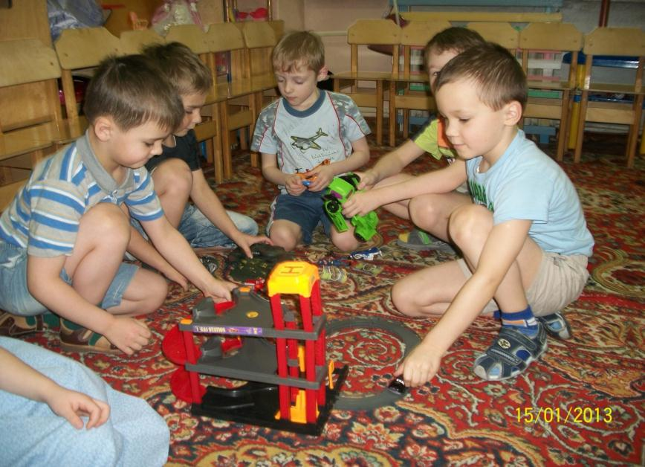

Slide 3
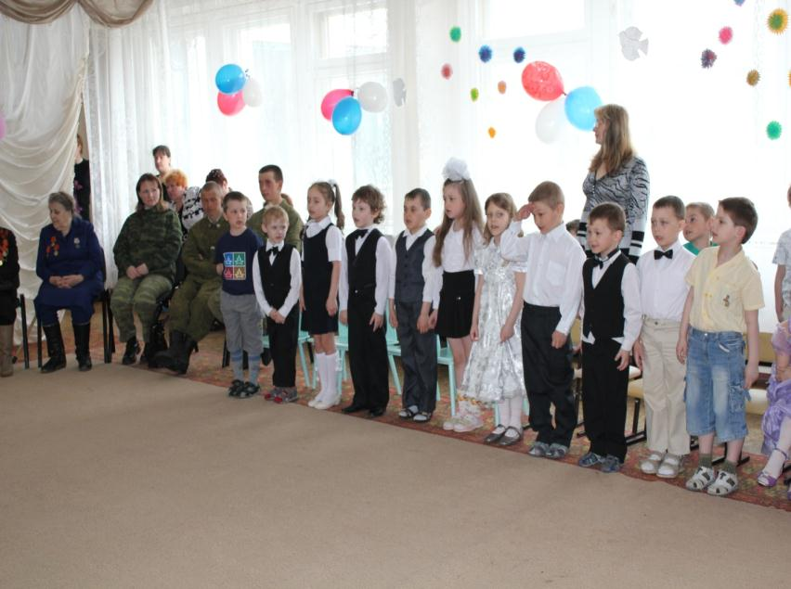

Slide 4
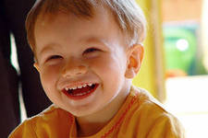
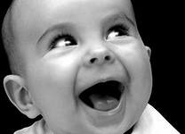
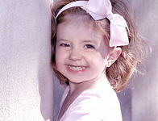

Slide 5
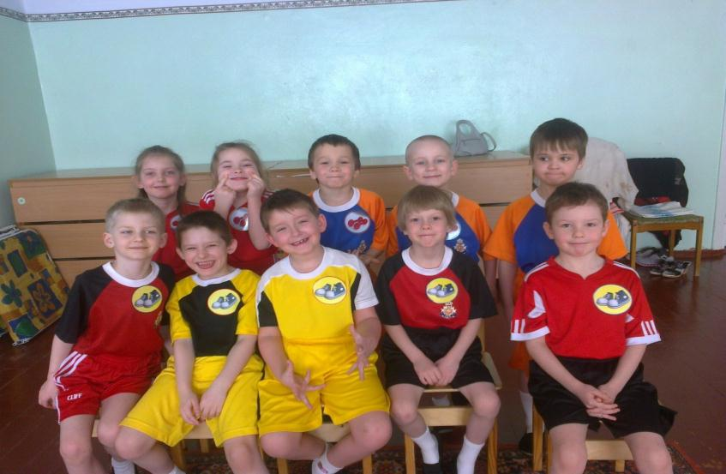

Slide 6
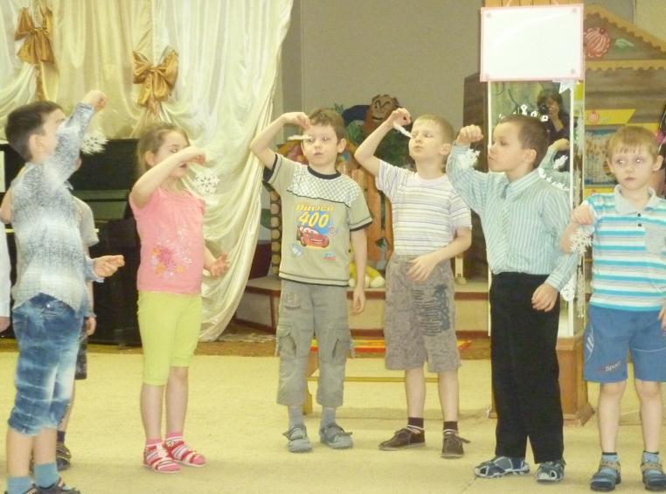

Slide 7
Дидактические игры
По ознакомлению с окружающим;
По речевому развитию;
Математические игры;
Экологические игры;
Подвижные игры;

Slide 8
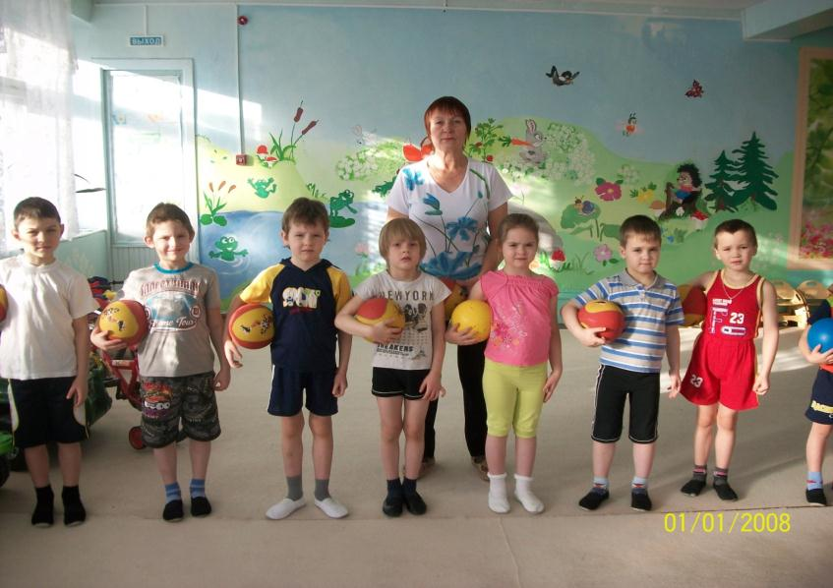

Slide 9
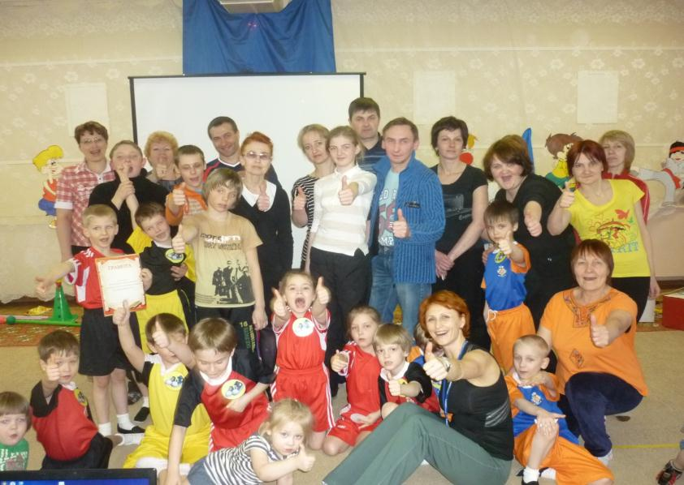

Slide 10
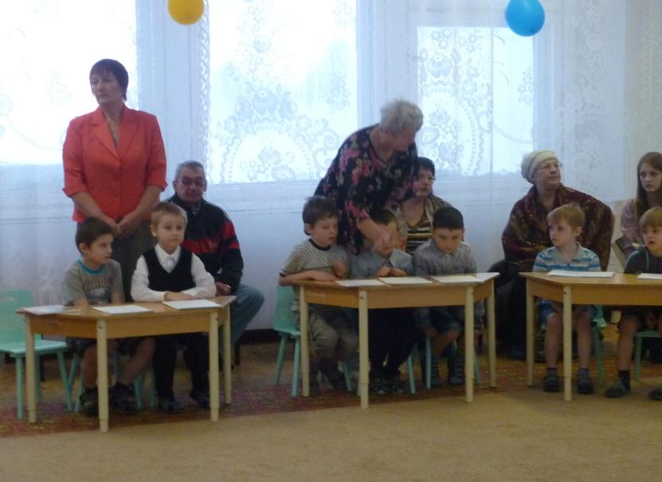

Slide 11
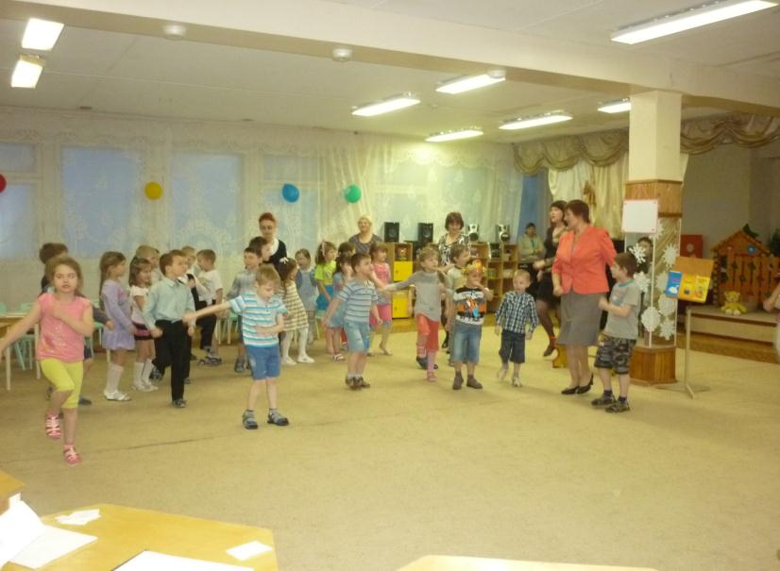

Slide 12
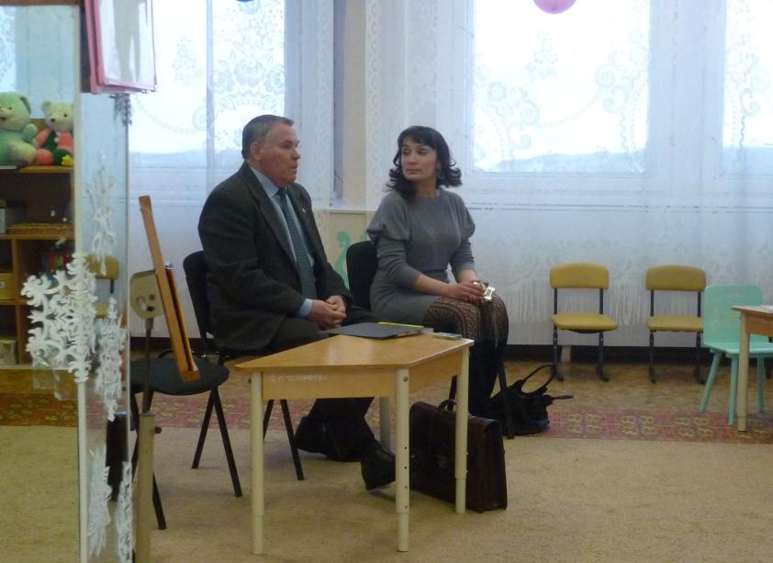

Slide 13
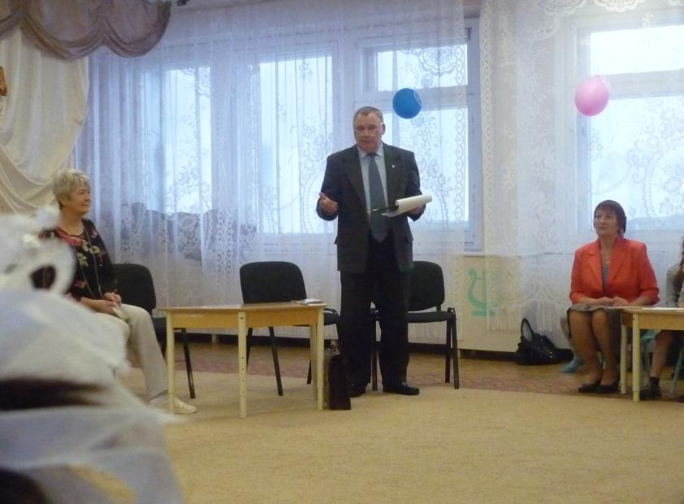

Slide 14
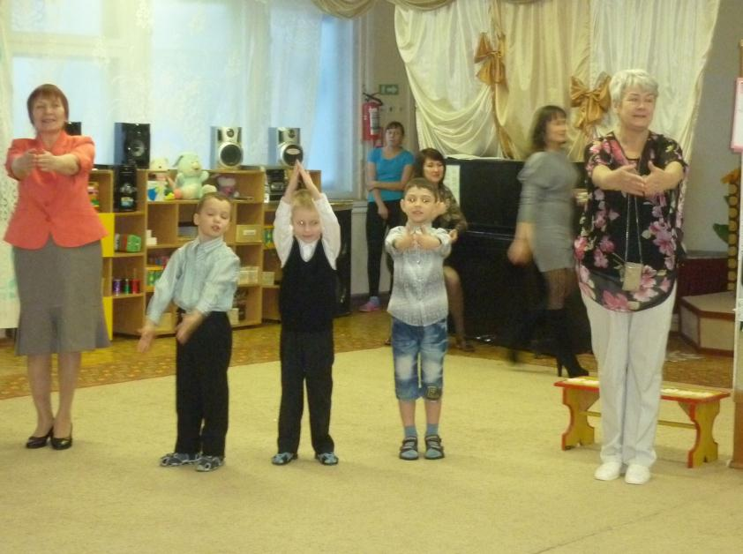

Slide 16
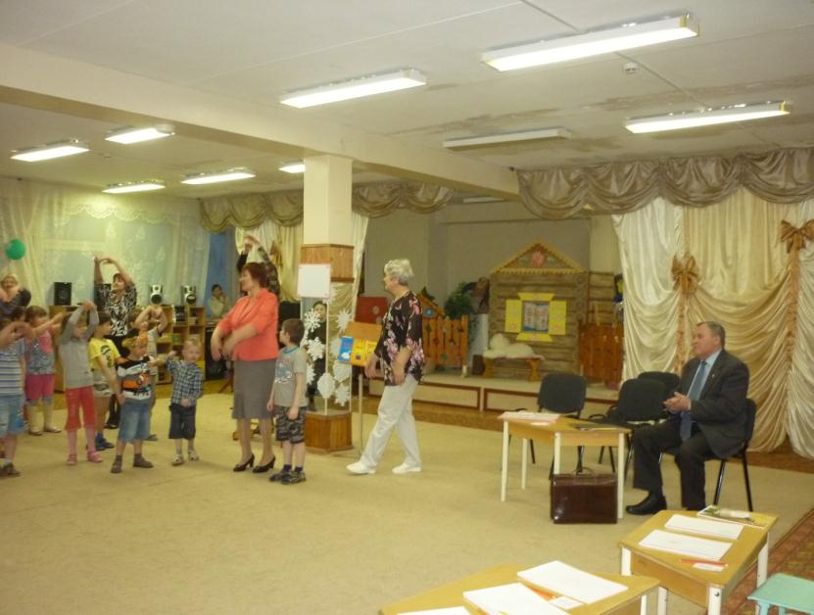

Slide 17
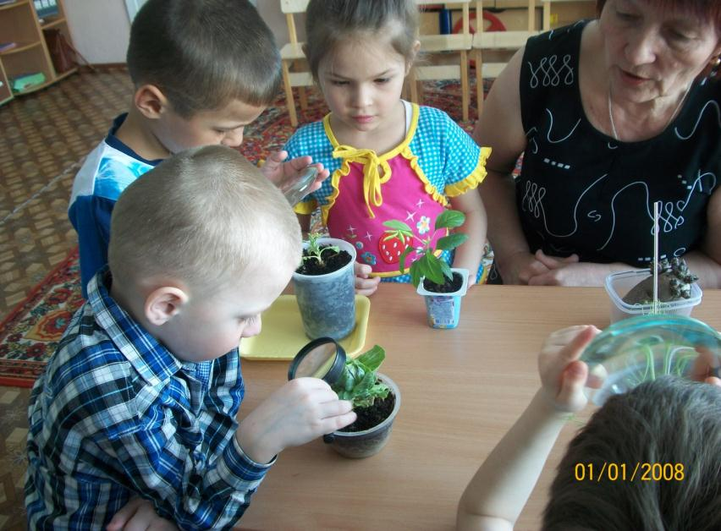

Slide 18
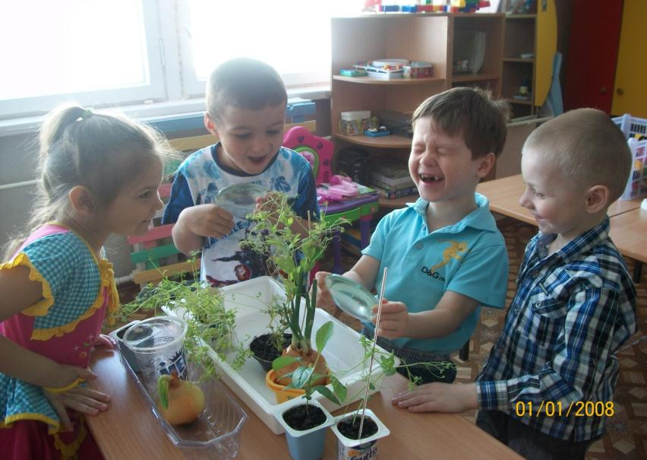

Slide 19
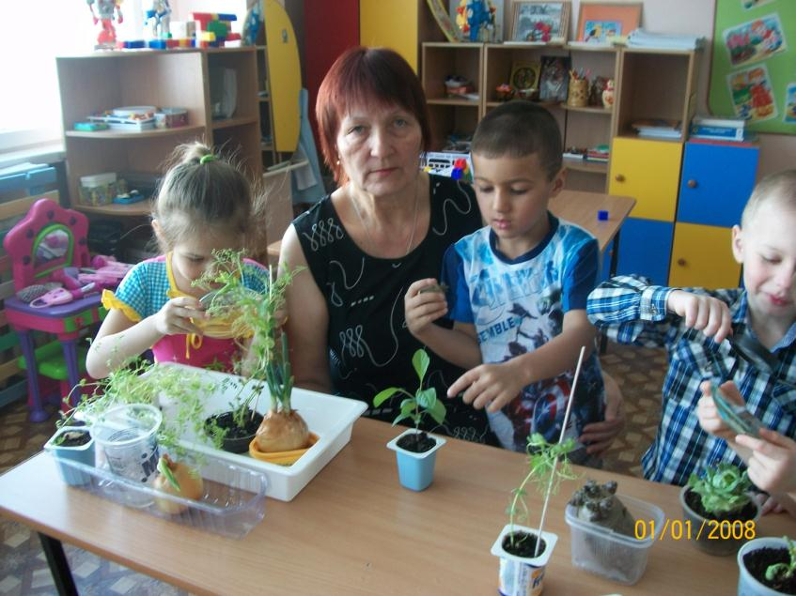

Slide 20
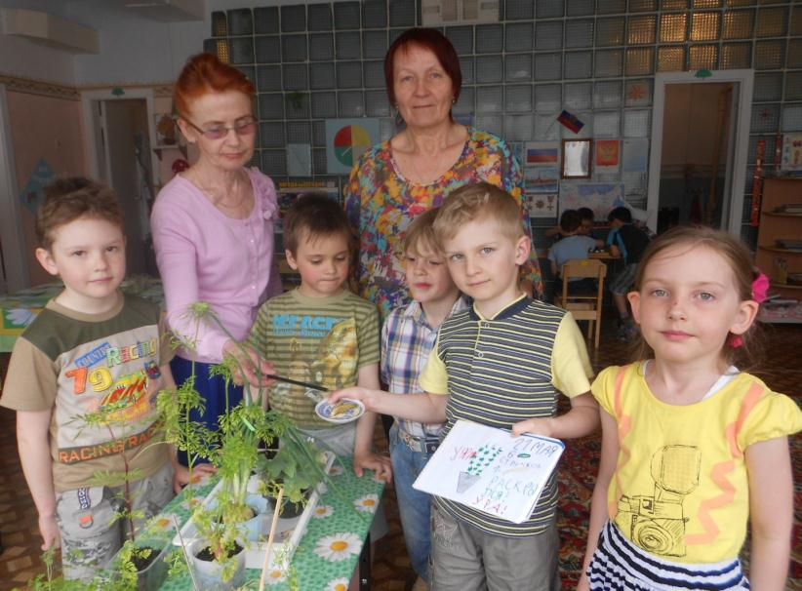

Slide 21
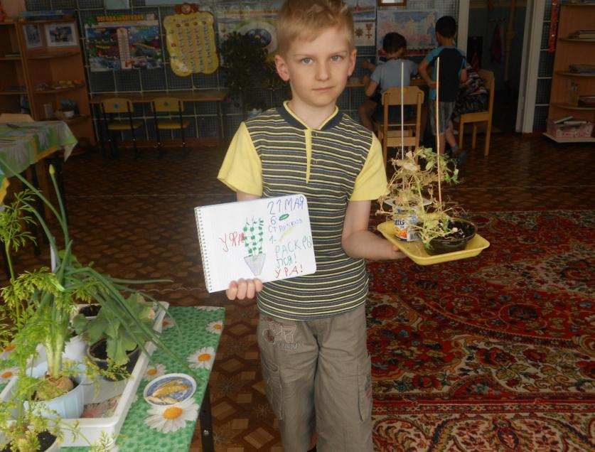

Slide 22
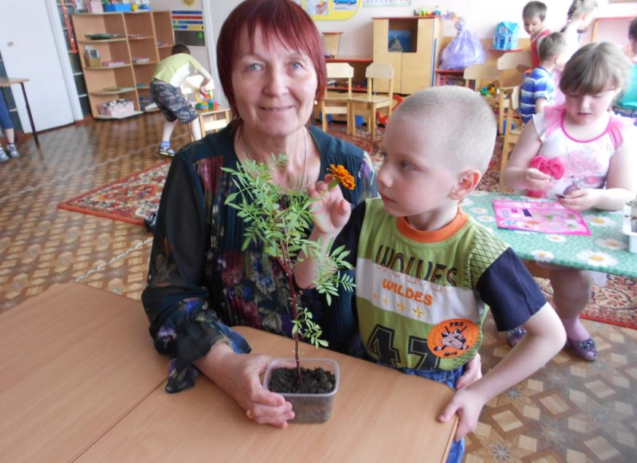

Slide 23
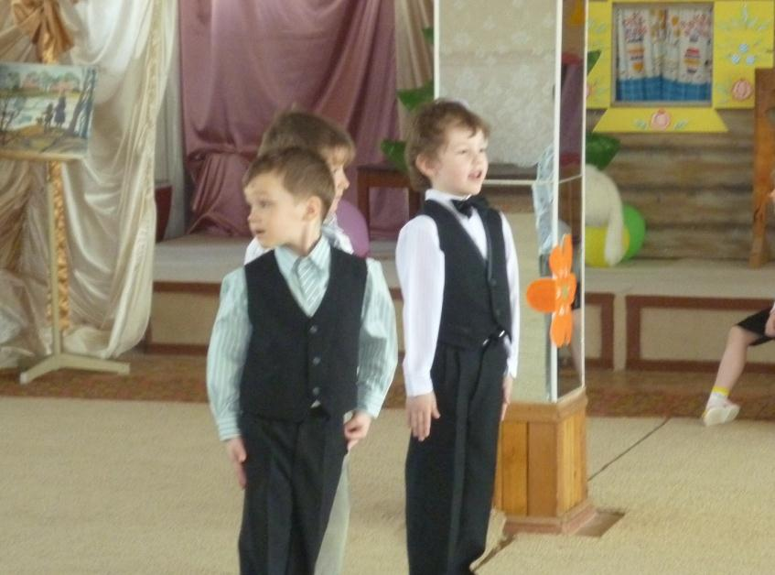

Slide 24
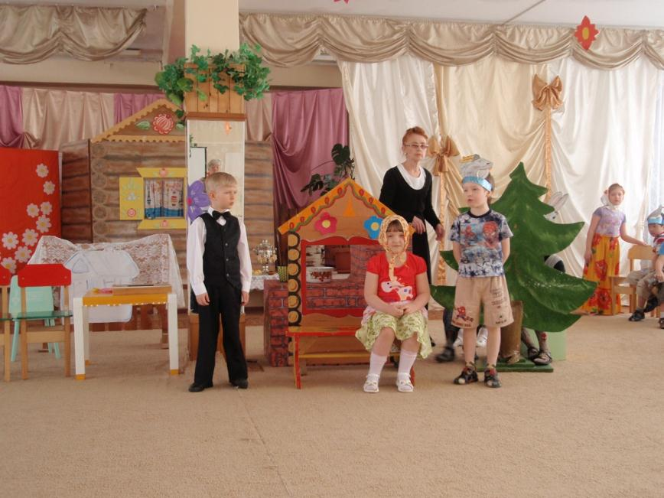

Slide 25
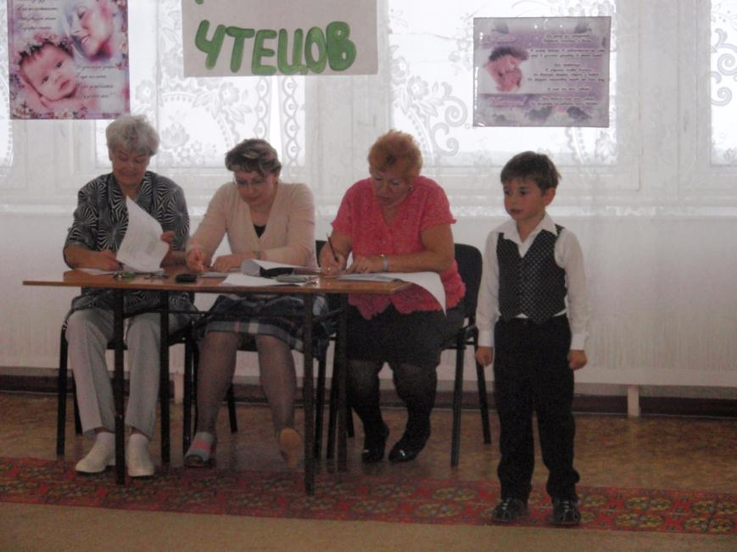

Slide 26
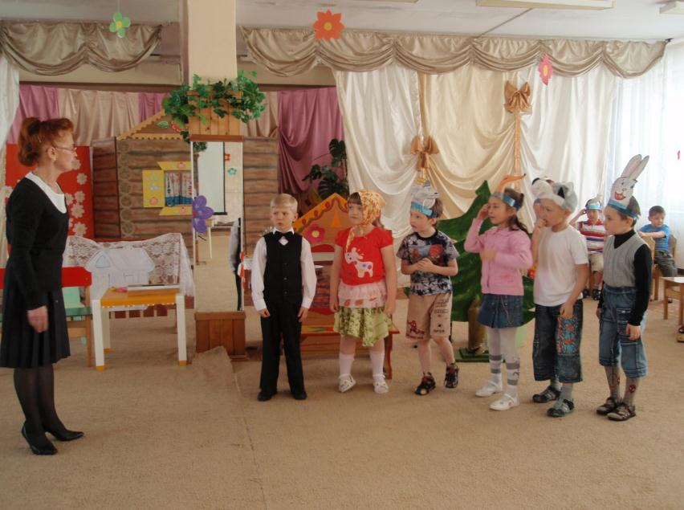

Slide 27
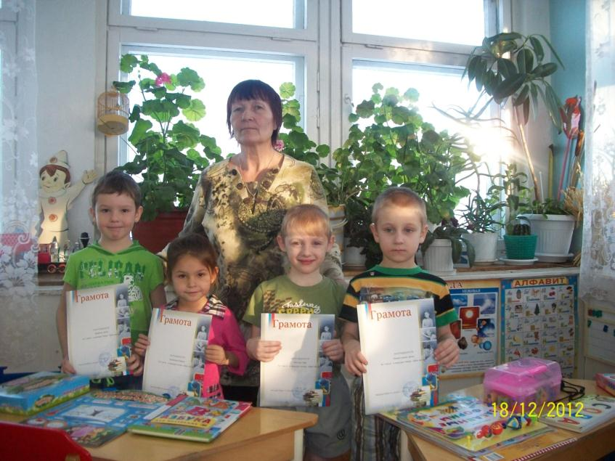

Slide 28
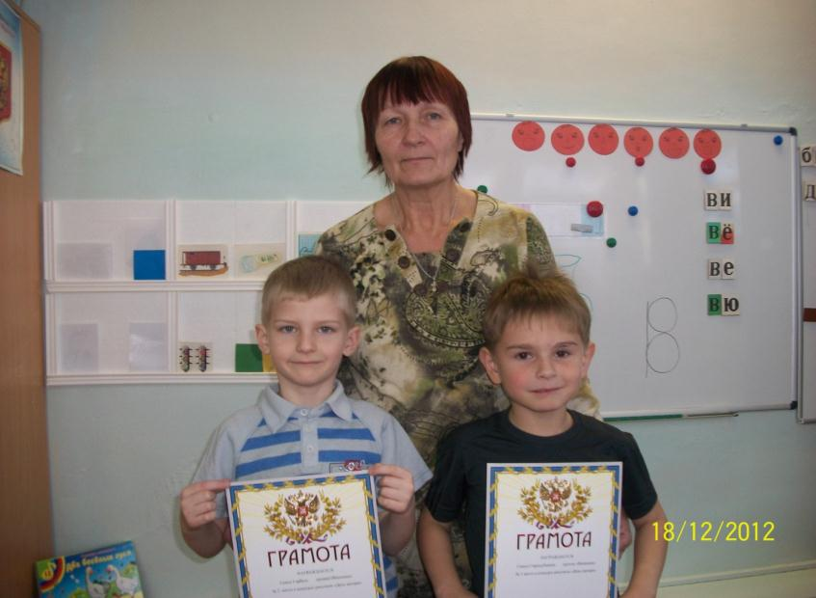

Slide 29
Наименование конкурса | Количество участников | Количество победителей и призеров
«Маме эти строки посвящаю» | 9 | 4
«Россия – Родина моя» | 14 | 4
«День Победы- день Великий» | 16 | 10

Slide 30
Вид готовности | Высокий уровень | Выше среднего | Средний | Ниже среднего
Психологическая | 18% | 36% | 36% | 10%
Интеллектуальная | 84% |  | 8% | 8%
Физическая | 41% |  | 51% | 8%
Речевое развитие | 68% | 14% | 12% | 6%

Slide 31
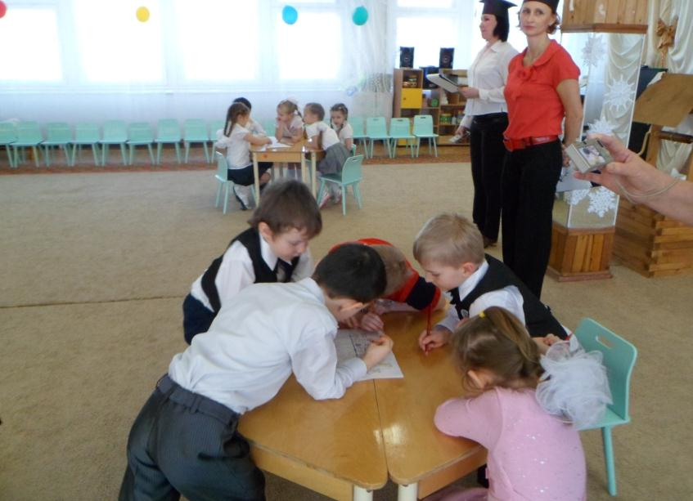

Slide 32
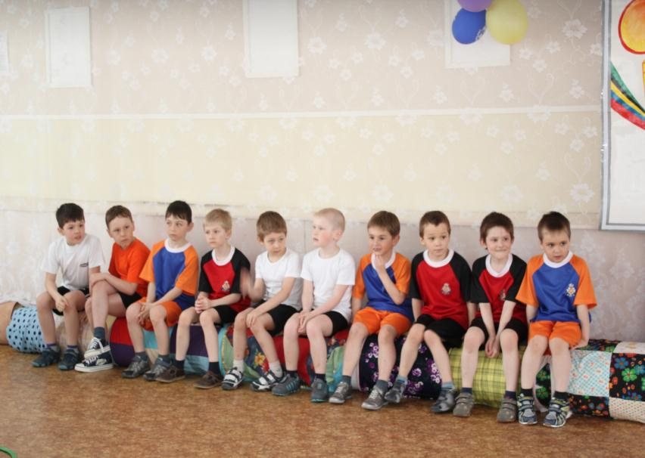

Slide 33
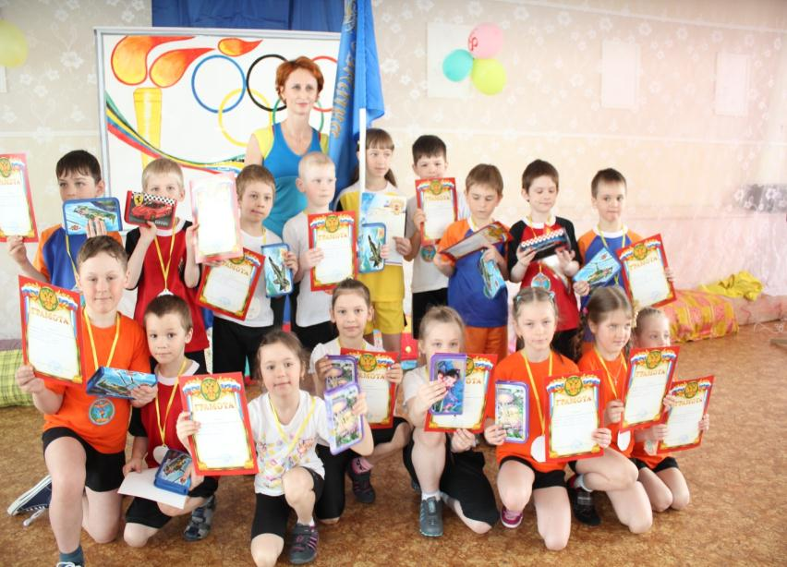

Slide 34
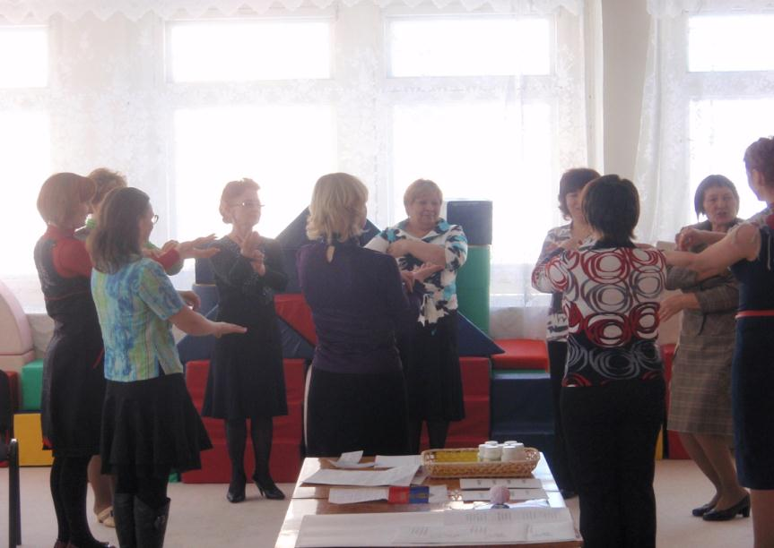

Slide 35
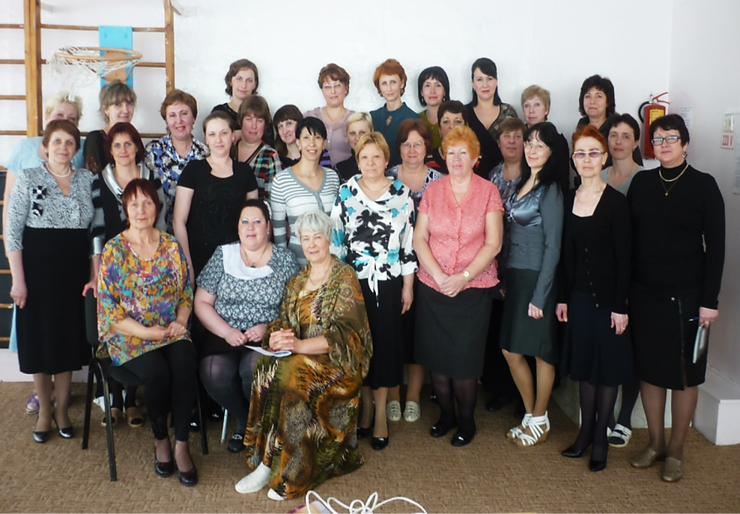

Slide 36
Благодарю
за внимание!

